Slide 1

Biến đổi khí hậu

Slide 2
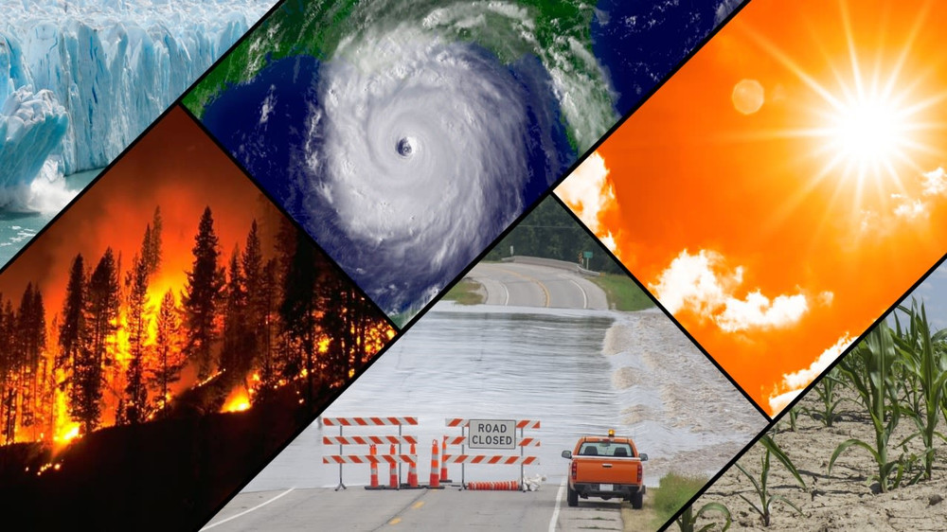
Khí hậu

Slide 3


Slide 4

Hậu quả

Slide 5
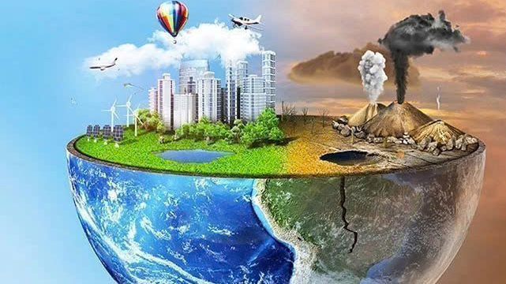

Slide 6
